Slide 1
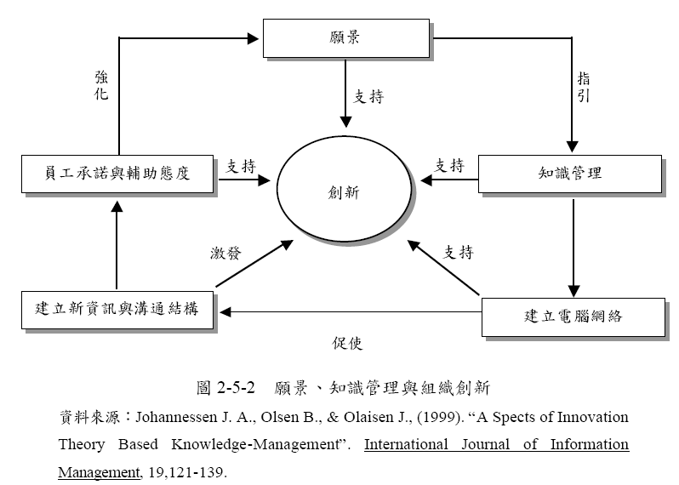
知識管理與創新

Slide 2
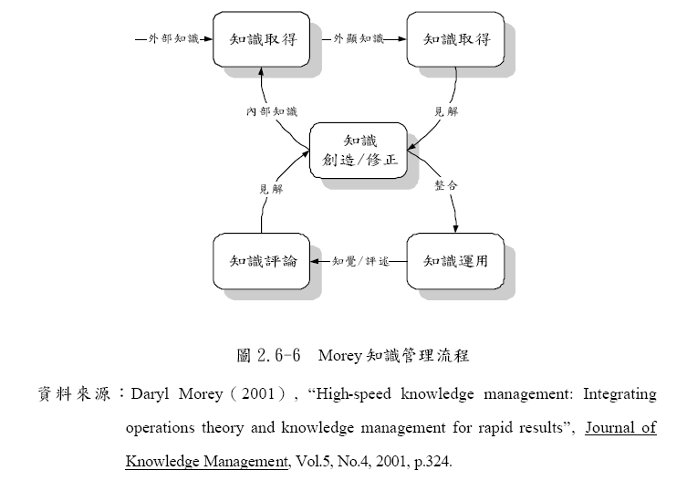
Morey 的知識管理流程

Slide 3
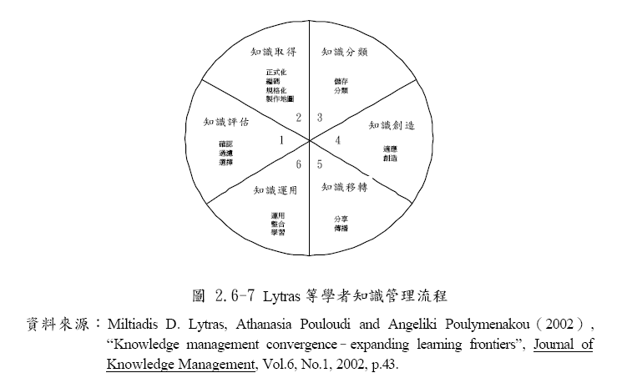
Lytras的知識管理流程

Slide 4
知識旅程模型
5.知識中心期
4.知識管理期
3.知識集中期
2. 知識自覺期
1.知識混亂期
(資料來源：KPMG(1999),“The Knowledge Journey: A Business Guide to Knowledge Systems”)

Slide 5
知識旅程模型
(1)知識混亂期(Knowledge-Chaotic)：
組織在此時期沒有察覺到知識對企業目標的重要性，組織儲存或管理知識的活動並不是很平常的事，而是在很特別的時候才會去儲存或管理知識。員工擷取知識是很困難的、很耗時的，因為很難知道所需的知識在哪裡。系統可能與知識管理的概念不相容。蒐集資訊的流程是無效的或根本不存在。在此時期，組織裡的人員分享資訊的態度是很勉強的，或者甚至沒有時間或動機去分享資訊。
(2)知識自覺期(Knowledge-Aware)：
組織在此時期開始察覺到知識的重要性，並且開始有運用知識的活動，組織的知識流程及資源開始被定義出來，且將這些定義用文件紀錄下來。員工可利用已建立好的知識流程，透過知識資源的目錄來檢索所需資訊。但是此時期組織對知識管理的自覺及建置並非全體組織都達成共識，知識的所有權及知識分享是討論的議題。

Slide 6
知識旅程模型
(3)知識集中期(Knowledge-Focused)：
組織在此時期開始因為知識管理而獲利，組織使用標準化程序和工具來獲取資訊，知識資源被有效地編製、衡量及分類，並且有維護知識資源的程序。但是此時期仍然有一些文化上及科技上的障礙需突破。
(4)知識管理期(Knowledge-Managed)：
組織在此時期已有整合性的程序或工具，以發現、創造、維護及檢索資訊，且科技和文化上的議題已經被解決了。此外，組織持續地改善及檢討其知識策略。
(5)知識中心期(Knowledge-Centric)：
組織在此時期的使命就是應用及提升其知識庫，知識庫使組織擁有並維持其競爭優勢，知識管理程序成為組織或個人流程中不可或缺的部分。知識管理工具高度整合進組織的科技架構中。知識環境的評估及改良已經是標準作業程序的一環，知識所產生的價值已經有評量標準，此評量標準會被組織的市場價值所影響，且組織的利害關係人會知道此評量結果，此時知識價值已經被視為組織的智慧資產。

Slide 7
Infosys公司的 KMM Model
階層 | 組織能力
一、預設階段(Default) | 完全依賴個人技能
二、反應階段(Reactive) | 重複地去執行構成組織基本業務的能力
三、認知階段(Aware) | 受限的資料導向決策制定能力； 受限的整合內部專業技術能力； 管理虛擬團隊的能力
四、確信階段(Convinced) | 在策略及營運應用上，有量化的決策制定能力； 整合內部及外部專業技術資源的能力； 組織透過知識分享，掌握可測量的生產獲利； 事先探測及反應科技與商業環境變動的能力
五、分享階段(Sharing) | 量化管理組織能力的能力； 高度投資報酬率導向的決策制定能力； 基於商業優勢，整合新概念至有效率的流程中的能力； 使科技及商業環境變動的能力
註：Knowledge Management Maturity Model, KMM Model

Slide 8
Ehms & Langen 的知識管理成熟度模型

Slide 9
Housel 知識管理成熟模型
• 知識管理成熟模型（Knowledge Management Maturity [KMM] Model）是用來評估企業知識管理的相對成熟度
一個組織的知識管理成熟程度，可以經由知識取得、散播和再利用的「知識生命循環」（knowledge life cycle），而突顯出五個不同程度的特性
第一級中，正式訓練是主要的學習機制，而所有的學習皆被視為是反應性的。而且，第一級的組織，知識未明確文件化，且獨立零碎地散落在各部門

Slide 10
Housel 知識管理成熟模型
• 第二級的組織只分享例行及程序性的知識
• 第三級的組織已經察覺到管理知識的需求
• 企業知識分享系統是第四級的特性
在第五級中，知識分享已經體制化
（institutionalized），組織的疆界亦極小化
在知識管理的精煉過程中，較為顯著的知識管理實
務就是顧客關係管理（CRM）及供應鏈管理
（SCM）

Slide 11
知識管理的6 “C”
1. Create from Individual : 將個人知識累積並收集起來。 2. Clarify: 確認知識內容。 3. Classify: 分類知識內容。 4. Communicate: 提高溝通機制。 5. Comprehend: 增進組織與個人間的瞭解。 6. Create from Group: 促進群組學習與分享行為。

Slide 12
整合型知識管理的架構圖

Slide 13
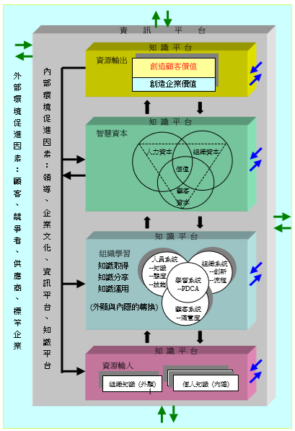
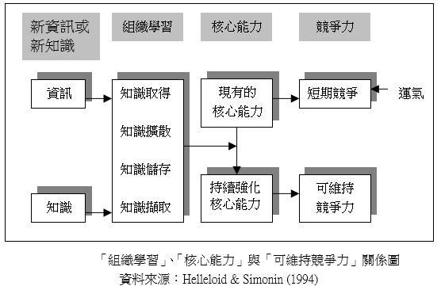
要做好知識管理則組織學習是必要條件，一套有效的知識管理系統，將讓組織學習
更有效能。
資料來源：陳木生，2002

